Slide 1
Пейзаж в русской живописи.
Весенние капели.
Подготовила материал:
Трифонова Людмила Петровна,
учитель ИЗО, МХК,
МБОУ Арефинская СОШ,
Нижегородская область.

Slide 2
Перед весной бывают дни такие:
Под плотным снегом отдыхает луг,
Шумят деревья весело-сухие,
И теплый ветер нежен и упруг.
И легкости своей дивится тело,
И дома своего не узнаешь,
А песню ту, что прежде надоела,
Как новую, с волнением поешь.
А. Ахматова

Slide 3
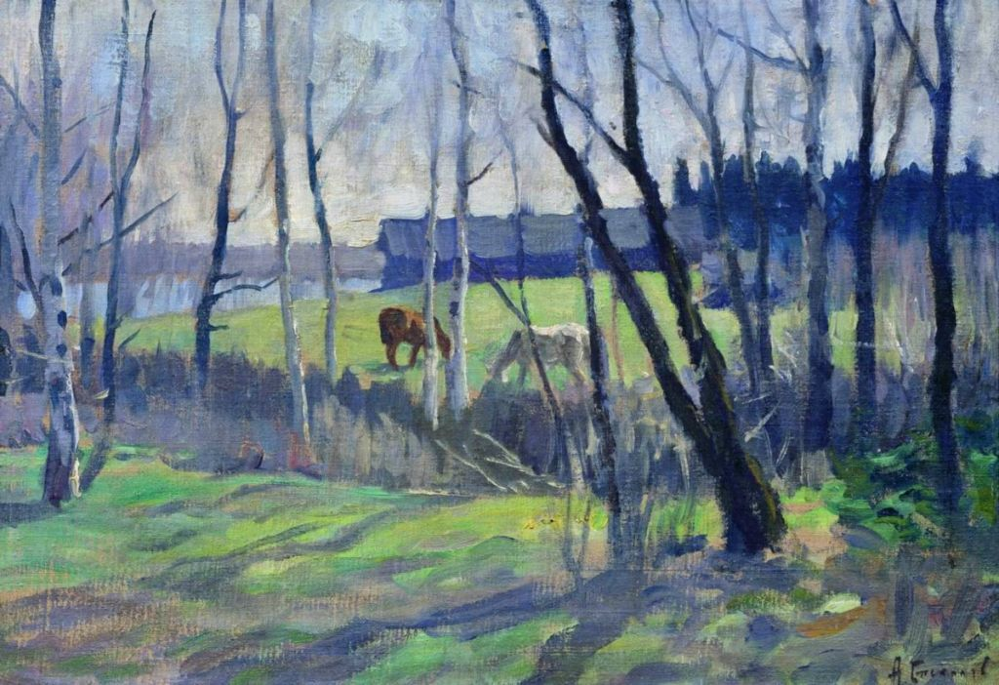
Степанов А.С. Ранняя весна

Slide 4
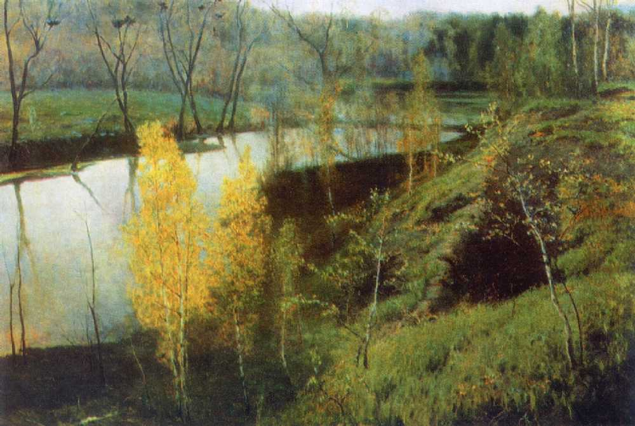
Остроухов И.С. Первая зелень

Slide 5
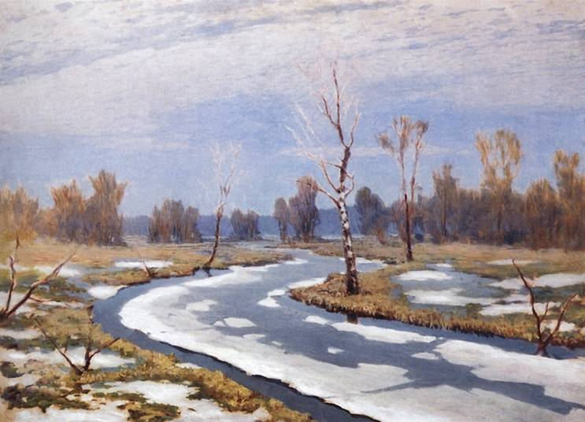
Куинджи А.И. Ранняя весна

Slide 6
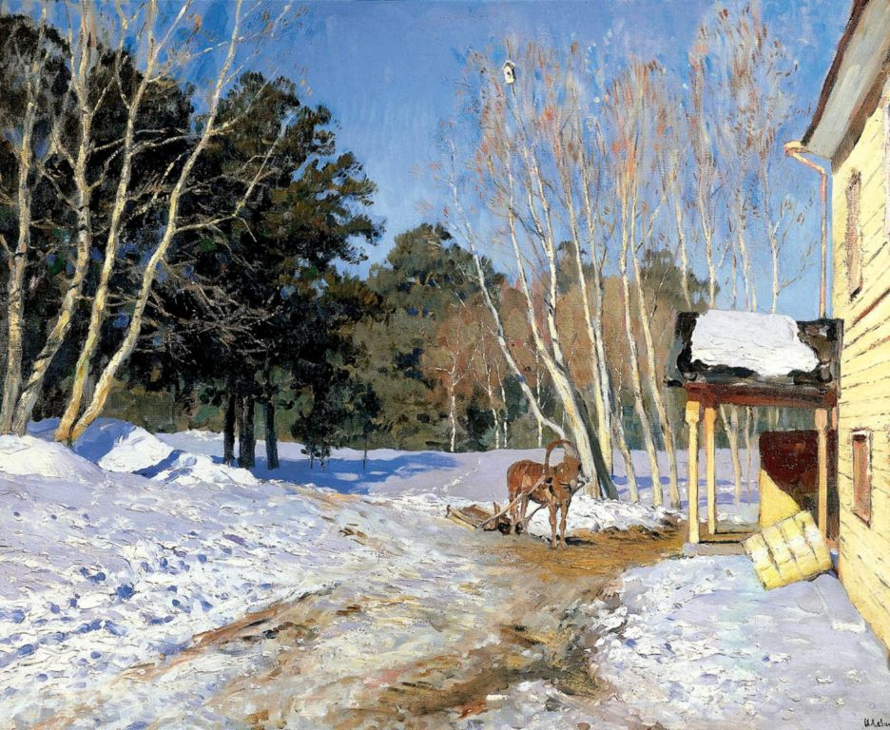
Левитан И.И. Март

Slide 7
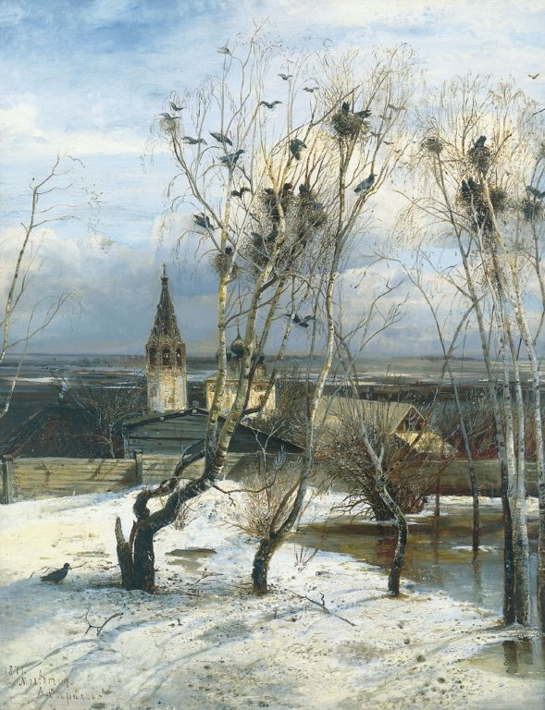
Саврасов А.К. Грачи прилетели

Slide 8
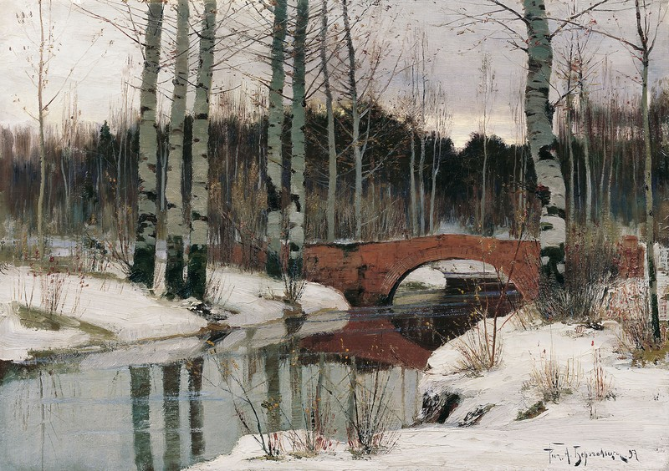
Берггольц Р.А.
Оттепель в Гатчине

Slide 9
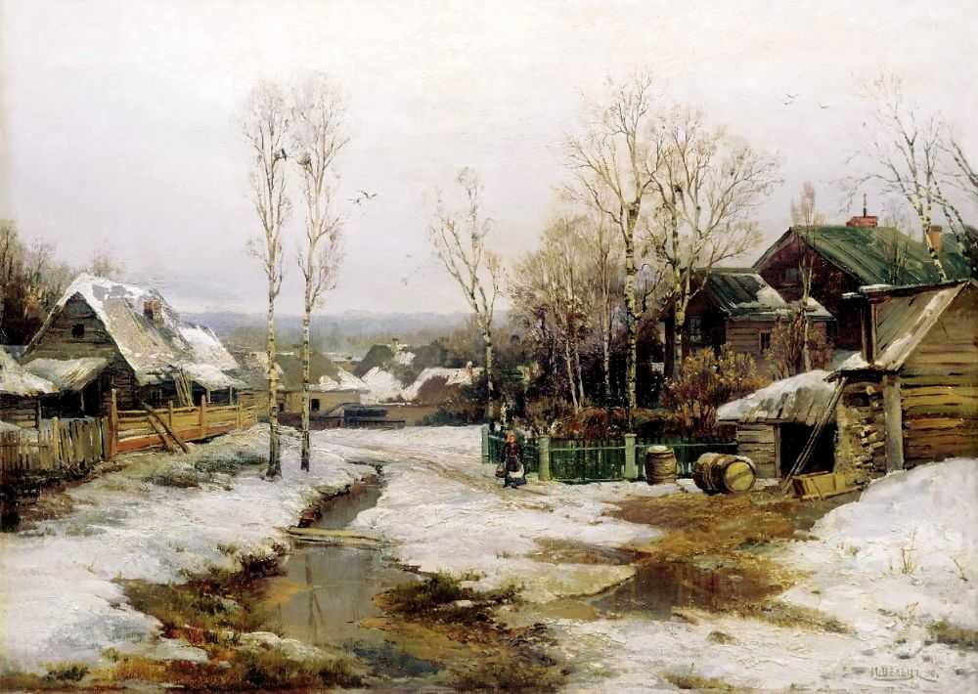
Вельц И.А. Весной в окрестностях Петербурга

Slide 10
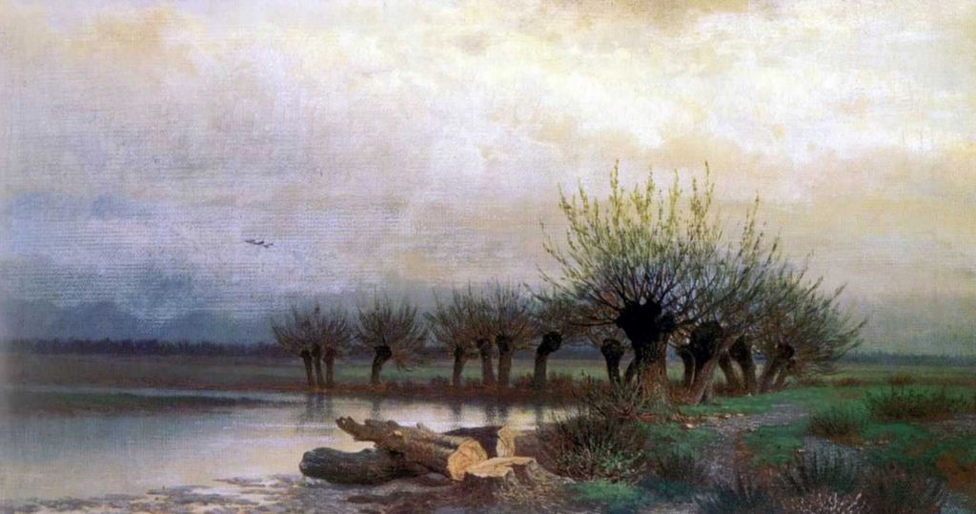
Каменев Л.Л. Весна

Slide 11
Истоки:
Учебник. Изобразительное искусство. Искусство в жизни человека. 6 класс: учеб. для общеобразоват. учреждений / Л.А.Неменская; под ред. Б.М.Неменского. – 2-е изд. – М.: Просвещение. 2009.

